Slide 1
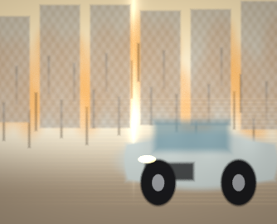
高性能计算课程设计
光线追踪渲染器的
并行优化
串行基准 OpenMP 多线程 CUDA GPU
4.02x
像素级并行
已编译提交
OpenMP 加速比
优化目标
CUDA 状态
400 x 300, 64 samples, 8 threads
每个像素可独立追踪光线
通过 Slurm 进入 GPU 队列

Slide 2
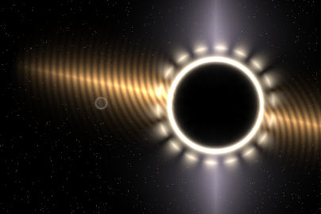
研究背景与意义
为什么选择光线追踪作为优化对象
光线追踪能生成真实的反射、折射、阴影和景深效果
每个像素需要多次采样和多轮相交计算，计算密度高
像素之间天然独立，适合 CPU 多线程和 GPU 大规模并行
实验结果可以同时体现性能提升和图形渲染效果变化
目标：用高性能计算技术优化一个可运行的渲染程序，并分析不同并行方案的收益与限制。

Slide 3
技术路线
项目按三个版本逐步优化
V1 Serial
V2 OpenMP
V3 CUDA
→
→
单线程逐像素追踪，作为性能基准
对像素行循环并行化，利用 CPU 多核
每个 GPU thread 负责一个像素，显存保存场景数据
核心思路：保持相同渲染算法，逐步改变任务调度方式，从而对比并行化带来的性能变化。

Slide 4
实现方法
OpenMP 优化把独立像素分配给多个 CPU 线程
先将像素颜色写入 framebuffer，避免多线程同时写文件
#pragma omp parallel for schedule(dynamic, 1)
for (int j = 0; j < HEIGHT; j++) {
for (int i = 0; i < WIDTH; i++) {
framebuffer[row * WIDTH + i] = color;
}
}
使用 parallel for 并行图像行循环
使用 dynamic 调度缓解不同像素追踪深度不一致的问题
通过 OMP_NUM_THREADS 控制线程数，便于做扩展性分析

Slide 5
实现方法
CUDA 版本把像素计算映射到 GPU 线程
16 x 16 线程块组织二维网格
module load intel/cuda/12.1
nvcc -O3 -arch=sm_80 v3_cuda/main.cu -o v3_cuda/v3_cuda
sbatch scripts/submit_gpu_slurm.sh
每个线程独立生成随机采样并计算一个像素颜色
递归光线追踪改为迭代流程，降低 GPU 栈压力
球体与材质通过 cudaMalloc 放入显存，作为 kernel 参数传入
登录节点不直接跑 CUDA 程序；正式测试通过 Slurm 提交到 gpu_4090 计算节点。

Slide 6
运行结果
已有超算结果显示 OpenMP 获得明显加速
39.1013 s
串行版本
400 x 300, 64 samples
9.72383 s
OpenMP 版本
8 CPU threads
加速比 = 39.1013 / 9.72383 ≈ 4.02x，并行效率约 50.3%。

Slide 7
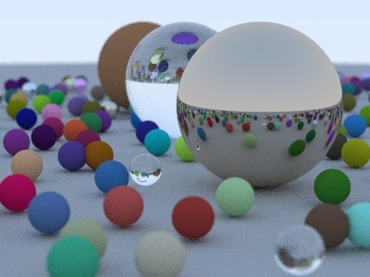
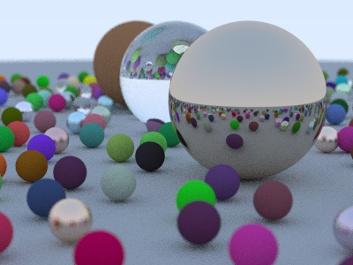
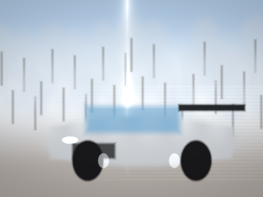
结果展示
渲染结果覆盖基础验证和游戏化展示场景
PPM 输出可直接在超算生成；报告中已转为 JPG/PNG 便于展示。扩展场景使用程序生成，不依赖商业游戏素材。

Slide 8
总结
课程设计已经形成可复现的提交包
完成串行、OpenMP、CUDA 三个版本的源码与运行说明
完成超算 CPU/OpenMP 实测，OpenMP 8 线程加速约 4.02 倍
CUDA 已解决编译问题，并按平台要求通过 Slurm 提交 GPU 队列
提交材料包含源代码、实验报告、答辩 PPT PDF 和结果图片
后续可继续补充 CUDA 最终运行时间、OBJ 模型加载和 BVH 加速结构。

